Slide 1
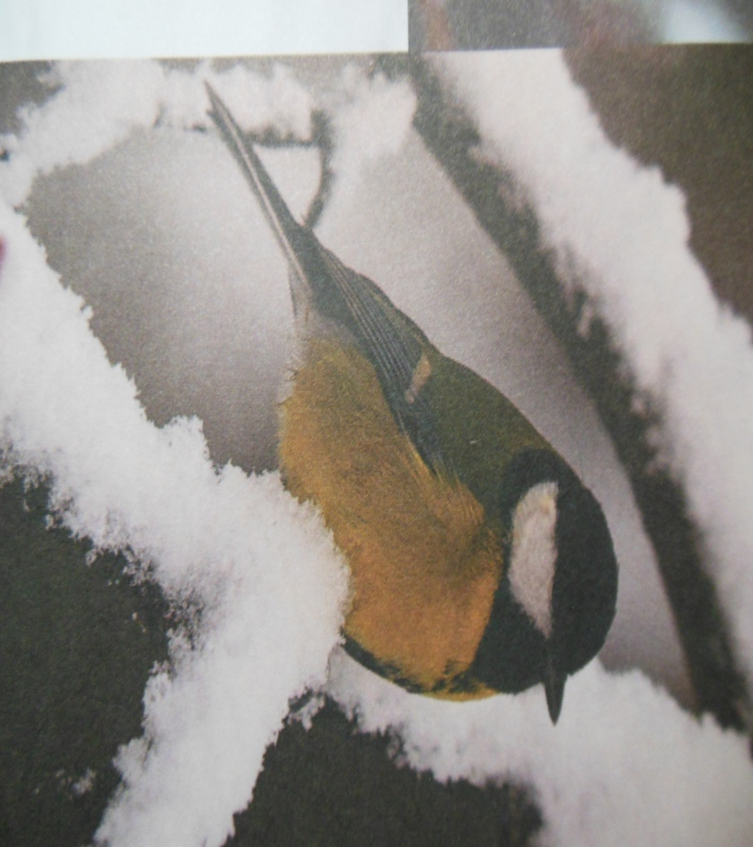
Муниципальное бюджетное дошкольное образовательное учреждение «Детский сад №19 «Радость»
КРАТКОСРОЧНЫЙ ПРОЕКТ:
ПТИЦЫ ЗИМОЙ
(младшая группа)
Утвержден на методическом совете
(приказ №23 от 28.01.2014г.)
Составитель: Бахматова Галина Петровна
г. Урай,2014 год

Slide 2
ПАСПОРТ ПРОЕКТА
Вид проекта: познавательно- творческий
Продолжительность проекта: краткосрочный
(1 неделя)
Участники проекта:
дети второй младшей группы
воспитатели
родители воспитанников

Slide 3
ПРОБЛЕМА
Многие дети младшего возраста не знают названий и особенности внешнего вида, зимующих птиц, обитающих на территории нашего края, о необходимости помогать им в зимнее время
ЦЕЛЬ
Формирование представлений о зимующих птицах и бережного отношения к ним

Slide 4
ЗАДАЧИ ПРОЕКТА:
1. Формировать у детей начальные представления о зимующих птицах родного края, особенностях их образа жизни, питания. Расширять кругозор детей и словарный запас.
2. Развивать интерес к объектам живой природы, продолжать работу над развитием творческих способностей детей.
3. Воспитывать у детей бережное отношение к живой природе, потребность в заботе о птицах.

Slide 5
СОДЕРЖАНИЕ ПРОЕКТА:
Проект направлен на взаимодействие педагогов и родителей с использованием долгосрочного проекта «Детский календарь» Т.Н. Дороновой, как условие единого подхода в образовательном процессе по формированию любви и бережного отношения к животным у детей младшего возраста в совместной деятельности со взрослыми

Slide 6
ОЖИДАЕМЫЙ РЕЗУЛЬТАТ:
1. Расширение кругозора детей о зимующих птицах (особенности внешнего вида, чем питаются, как передвигаются)
2. Развитие у детей любознательности, творческих способностей, познавательной активности, коммуникативных навыков.
3. Привлечь воспитанников и их родителей к помощи птицам в трудных зимних условиях

Slide 7
ЭТАПЫ РЕАЛИЗАЦИИ ПРОЕКТА:
I этап – подготовительный (понедельник)
Обсуждение цели, задачи с детьми и родителями.
Создание необходимых условий для реализации проекта
II этап -основной (практический: вторник- четверг)
Внедрение в воспитательно-образовательный процесс эффективных
методов и приёмов по расширению представлений дошкольников о зимующих
птицах
III этап – заключительный (пятница)
Акция «Будем добрее»: изготовление кормушек для птиц.
Коллективная работа «Красивые птички для украшения группы».
Театрализация С. Маршак «Где обедал воробей?»

Slide 8
ПРОЕКТ РЕАЛИЗУЕТСЯ
В ТРЁХ ОСНОВНЫХ БЛОКАХ:
Непосредственно образовательная деятельность: познавательно-речевая, практическая деятельность, включающая элементы познавательной, игровой, трудовой деятельности
Совместная деятельность детей с взрослыми
(родители, педагоги)
Самостоятельная деятельность детей

Slide 9
КАЛЕНДАРНО – ТЕМАТИЧЕСКОЕ
ПЛАНИРОВАНИЕ

Slide 10
День недели | Непосредственнообразовательная деятельность | Образовательная область | Совместная деятельность взрослого и детей | Самостоятельная деятельность детей | Взаимодействие с семьями воспитанников
Понедельник | НОД «Познание» Тема: Птицы зимой Цель: формировать у детей понятие «зимующие птицы», дать представление о характерных отличительных особенностях внешнего вида, расширять словарный запас, воспитывать желание заботиться о зимующих птицах. | Познание Коммуникация Социализация Художественное творчество Физическая культура | -Игра «Знаешь ли ты их?» Цель: воспитывать бережное отношение к живой природе, желание заботиться о птицах. -Дидактическая игра «Узнай птицу». | -Рассматривание иллюстраций в книгах и альбомах. -Настольно-печатные игры «Составь картинку», «Подбери пару». | Создание условий для успешной познавательной деятельности детей - принести в группу книги и альбомы о птицах.

Slide 11
Вторник | НОД ОО «Художественное творчество»: «Аппликация» Тема: Птичка Цель: вызывать интерес к созданию изображения птички способом аппликации, содействовать развитию продуктивной деятельности детей. На основе мотивации личной заинтересованности – сделать для игры птичку - научить детей выкладывать из готовых форм изображение птички, а затем наклеивать отдельные детали. Развивать воображение. Воспитывать аккуратность. | Познание Коммуникация Труд Художественное творчество Безопасность Социализация Коммуникация | -Ситуативный разговор с детьми по стихотворению: И. Беляков «Не робей, воробей», А.Прокофьев «Снегири» Цель: сопереживать персонажам, вызывать эмоциональный отклик на произведение. -Подвижная игра «Воробушки и кот»- развивать умение действовать по сигналу, воспитывать дружеские взаимоотношения | -Настольно- печатная игра «Кто как устроен» Сюжетная игра «Птицы»- формировать взаимодействие детей. Передавать в игре характерные действия птиц ( прыгают, летают, клюют зёрна, пьют воду) -Предложить трафареты с изображением птиц - упражнять в аккуратном закрашивании. | -Консультация «Что читать детям о птицах» -Предложить сходить в зимний лес. Цель: наблюдения за живой природой в естественных условиях.

Slide 12
Среда | Прогулка. Наблюдение за воробьями. Цель: продолжать вызывать интерес к пернатым, знакомить с повадками птиц, особенностями внешнего вида, прививать желание заботиться о птицах, вызывать интерес к кормлению птиц. | Познание Коммуникация Труд Безопасность Физическая культура Социализация | Дидактическая игра «Назови птицу» Подвижная игра «Перелёт птиц» Чтение А. Барто «Кто как кричит» Разучивание чистоговорок о птицах | Рассматривание сюжетных картинок о птицах Слушание аудиозаписи голоса птиц | Предложить по наблюдать за снегирями в природных условиях Загадки о птицах

Slide 13
Четверг | НОД «Художественное творчество» Рисование Тема: Красивые птички для украшения группы. Цель: вызывать интерес к рисованию птички для украшения группы с использованием доступных каждому ребёнку средств выразительности. Закреплять представление о внешнем виде птиц, форме тела и его строении (овальное туловище, круглая голова, хвост, крылья, лапки). Воспитывать аккуратность в работе с гуашью. | Художествен- ное творчество Труд Безопасность Коммуникация Социализация Познание | -Проблемная ситуация: к кормушке прилетели птички, а корма - нет. Что делать? Вывод: корм в кормушку подсыпать понемногу каждый день. -Дидактическая игра «Кто как голос подаёт?», «Скажи ласково» Цель: расширять словарный запас, развивать связную речь, закрепить представление о звуках, которые издают птицы. | -Сюжетная игра «Построим домик для птички- побуждать самостоятельно, выбирать материал, исходя из поставленной задачи и размера выбранной игрушки, закреплять простейшие способы конструирования. -Настольная игра «Подбери пару» | Рекомендации родителям- сделать с ребёнком кормушку, разместить на дереве и подсыпать в кормушку корм. -Консультация «Какие кормушки можно сделать с ребёнком» -Знакомить родителей с результатами продуктивной деятельности.

Slide 14
Пятница | Театральная пятница. Театрализация английской песенки в обработки С. Маршака «Где обедал воробей?» Цель: продолжать вызывать интерес к театрализованной деятельности. Развивать способность к самостоятельной деятельности по сюжету песенки, побуждать сопереживать персонажам. | Чтение художественной литературы Коммуникация Социализация Познание Труд Художественное творчество | Игротека: «Опиши птичку» Сюжетная игра с птичками. Формировать ролевое взаимодействие детей, Стимулировать к «оживлению» партнёра игрушки, передавать в игре характерное действие птиц. Отгадывание загадок про птиц. | Работа в книжном уголке – рассматривание иллюстраций о птицах. Использование раскрасок - закрашивать аккуратно, не выходя за контур. Игра-импровизация «Птички» | Продолжать знакомить родителей с результатами продуктивной деятельности. Акция «Будь добрее» - подсыпать в кормушки корм.

Slide 15
ПРОДУКТ ПРОЕКТА
1.НАБЛЮДЕНИЕ ЗА ПТИЦАМИ (воробей, синица, голубь, снегирь)
2. КОЛЛЕКТИВНАЯ РАБОТА
«Красивые птички, для украшения группы»
3 . НАСТОЛЬНЫЕ ИГРЫ
«Составь картинку»
«Кто как устроен»
«Птицы»
«Найди пару»
4. АЛЬБОМЫ О ПТИЦАХ
5. НАСТОЛЬНЫЙ ТЕАТР
«Где обедал воробей?»
6. АКЦИЯ «Будем добрее» (Изготовление кормушек)

